Slide 1
ENTITY RELATIONSHIP DIAGRAM

Slide 2
MODEL DATA
Database bisa dimodelkan sebagai :
  Sekumpulan dari entitas
  Relasi antar entitas
Entitas merupakan object yang berwujud dan dapat dibedakan dengan objek lainnya
  Contoh : mahasiswa, perusahaan, tumbuhan
Entitas memiliki atribut
  Contoh : orang memiliki nama dan alamat
Sebuah entitas merupakan sekumpulan dari entitas yang memiliki tipe sama dan berbagi properti yang sama
  Contoh : sekumpulan mahasiswa, perusahaan, pohon

Slide 3
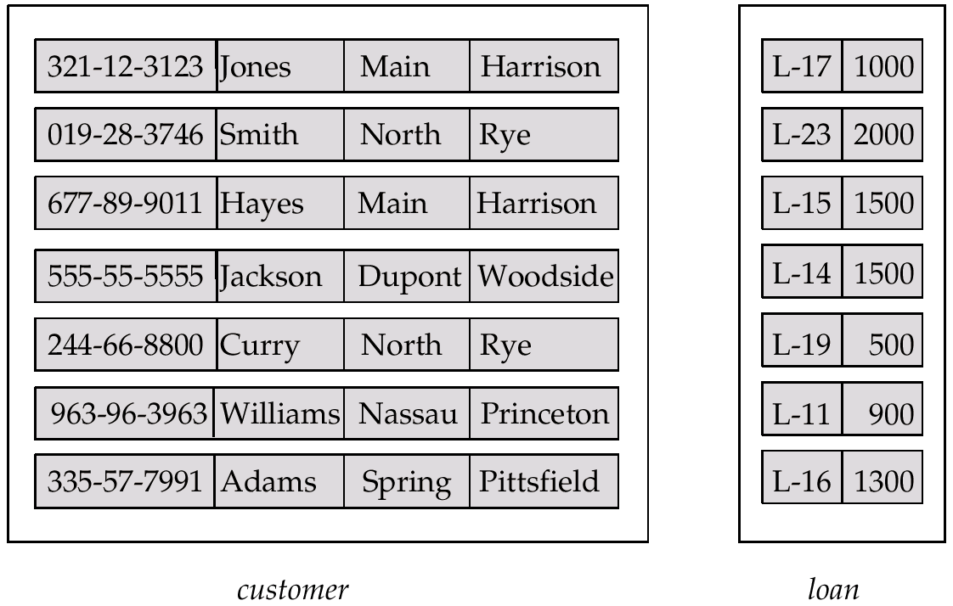
CONTOH ENTITY SET CUSTOMER DAN LOAN
customer-id customer- customer- customer- loan- amount
name street city number

Slide 4
ATRIBUT
Sebuah entitas diwakili oleh sejumlah atribut yang mendeskripsikan properti yang dimiliki oleh semua anggota dari entity set.
  Example :
customer = (customer-id, customer-name, customer- street, customer-city)
loan = (loan-number, amount)
Domain – nilai-nilai yang diijinkan untuk sebuah atribut, misalnya nama hanya boleh mengandung huruf
Tipe atribut :
  Atribut sederhana
  Atribut komposit
  Atribut multivalued
  Atribut turunan

Slide 5
ATRIBUT(Cont.)
Atribut Sederhana/ Atomic : atribut yang tidak dapat dipecah.
  Contoh : Customer_ID, nama_matkul, NIM
Atribut Komposit : atribut yang dapat dipecah-pecah.
  Contoh :
    alamat → jalan, kota, kode pos.
    nama→ nama depan, nama belakang
Atribut bernilai banyak (multivalued) : atribut yang bisa memiliki nilai banyak.
  Contoh : Hobby, Pengalaman, Pengarang_buku

Slide 6
ATRIBUT (Cont.)
Atribut turunan(derived) : Atribut yang nilainya bisa diturunkan dari atribut lainnya.
  Contoh : umur bisa diturunkan dari tanggal lahir

Slide 7
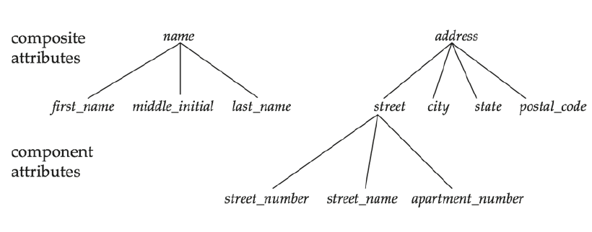
ATRIBUT KOMPOSIT

Slide 8


RELATIONSHIP SET
Relationship merupakan asosiasi (keterhubungan) antar entitas
  Contoh:
Hayes borrower L-15
customer entity relationship set loan entity
Relationship set merupakan relasi matematika antara n ≥ 2 entitas, di mana masing-masing diambil dari entitas set
  Dimana (e1,e2,..., en) merupakan relasi
  Example:
    (Hayes,L-15) borrower

Slide 9

RELATIONSHIP SET BORROWER

Slide 10

RELATIONSHIP SET (Cont.)
Sebuah atribut bisa juga merupakan properti dari sebuah relationship set.
Misalnya, relationship set depositor antara entity set customer dengan account bisa saja memiliki atribut tanggal akses

Slide 11
DERAJAT RELATIONSHIP SET
Binary relationship
  Melibatkan 2 entity set (atau berderajat 2).
  Kebanyakan relationship sets dalam sebuah sistem database adalah binary.
Relationship antara lebih dari 2 entity set jarang terjadi.
Contoh relasi lebih dari 2 entity set :
  mahasiswa mengambil sebuah project di bawah bimbingan seorang dosen.
  Misalnya seorang pegawai dari suatu bank memiliki beberapa pekerjaan pada kantor cabang yang berlainan. Sehingga merupakan ternary relationship set antara entity sets pegawai, pekerjaan dan cabang

Slide 12
PEMETAAN CARDINALITY CONSTRAINT
Menunjukkan jumlah entitas yang bisa dihubungkan dengan entitas lainnya melalui relationship set.
Kebanyakan digunakan untuk menunjukkan relationship set biner.
Untuk sebuahrelationship set biner, pemetaan cardinality memiliki beberapa tipe berikut :
  One to one
  One to many
  Many to one
  Many to many

Slide 13

PEMETAAN CARDINALITY
One to one
One to many

Slide 14

PEMETAAN CARDINALITY
Many to one
Many to many

Slide 15

E-R DIAGRAM
Segiempat melambangkan entity set
Diamond melambangkan relationship set.
Lines menghubungkan atribut ke entity set dan entity set ke relationship set.
Ellipses melambangkan atribut
  Double ellipses melambangkan atribut multivalued (banyak nilai)
  Dashed ellipses menotasikan atribut turunan(derived).
Underline mengindikasikan atribut primary key (akan dipelajari selanjutnya)

Slide 16

E-R DIAGRAM DENGAN ATRIBUT KOMPOSIT, BERNILAI BANYAK DAN TURUNAN

Slide 17
LAMBANG-LAMBANG DALAM ERD
Symbol
Meaning
TIPE ENTITAS
TIPE ENTITAS LEMAH
RELASI
IDENTIFYING RELASI
ATRIBUT
KEY ATRIBUT
ATRIBUT BERNILAI BANYAK
ATRIBUT KOMPOSIT
ATRIBUT TURUNAN
CARDINALITY RATIO 1:N FOR E₁:E₂ IN R
STRUCTURAL CONSTRAINT (min, max) ON PARTICIPATION OF E IN R
From Shamkant B. Navathe
N
E₁
R
N
E₂
R
(min,max)
E

Slide 18

RELATIONSHIP SET DENGAN ATRIBUT

Slide 19

ROLES
Label “manager” dan “worker” disebut sebagai roles; label tersebut menspesifikasikan bagaimana entitas pegawai berinteraksi via relasi work-for.
Role diindikasikan dalam E-R diagram dengan melabeli garis yang menghubungkan diamond dengan segiempat.
Label dari sebuah role bersifat opsional, dan digunakan untuk menjelaskan semantik dan relasi.

Slide 20
CARDINALITY CONSTRAINT
Cardinality constraint digambarkan dengantanda panah (→) yang menandakan “1” atau garis tanpa arah (—), menandakan “banyak” antara relationship set dan entity set.
Namun ada juga literatur yang menuliskan 1 untuk “1” dan n untuk “banyak”

Slide 21

ONE-TO-ONE
  Seorang customer berhubungan dengan paling banyak satu loan via relationship borrower
  Sebuah loan berhubungan dengan paling banyak satu customer via borrower

Slide 22
ONE-TO-MANY
Dalam relasi one-to-many sebuah loan berhubungan dengan paling banyak satu customer via borrower, sedangkan customer berhubungan dengan beberapa (termasuk 0) loan via borrower

Slide 23
MANY-TO-ONE
Dalam relasi many-to-one sebuah loan berhubungan dengan beberapa (termasuk 0) customer via borrower, sedangkan customer berhubungan dengan paling banyak satu loan via borrower

Slide 24
MANY-TO-MANY
Seorang customer berhubungan dengan beberapa (mungkin 0) loan via borrower
Sebuah loan berhubungan dengan beberapa (mungkin 0) customer via borrower

Slide 25

PARTISIPASI SEBUAH ENTITY SET DALAM SEBUAH RELATIONSHIP SET
Total participation : (digambarkan dengan garis double): setiap entity di dalam entity set berpartisipasi paling sedikit satu di dalam relasi dalam relationship set
  Cth. partisipasi dari loan dalam borrower
  Setiap loan harus memiliki sebuah customer yang berasosiasi dengannya via borrower
Partial participation: beberapa entity mungkin tidak memiliki partisipasi dalam relasi apapun di dalam relationship set
  Cth. Partisipasi dari customer dalam borrower, seorang customer bisa saja tidak memiliki loan(pinjaman)

Slide 26

NOTASI ALTERNATIF UNTUK BATASAN CARDINALITY
Batasan cardinality bisa juga mengekspresikan batasan partisipasi
Note : di pustaka lain seperti Navathe, digunakan 1,1 untuk total participation maksimal 1, dan 0,n untuk partial participation dengan maksimal n(banyak) partisipasi

Slide 27

E-R DIAGRAM DENGAN SEBUAH TERNARY RELATIONSHIP

Slide 28
KUNCI/KEY
Kunci merupakan atribut yang bernilai unik
Misalnya : mahasiswa memiliki NIM yang tidak akan sama dengan mahasiswa yang lainnya
Kunci juga bisa tersusun dari dua atau lebih atribut (akan dibahas lebih lanjut)

Slide 29
KUNCI/KEY (Cont.)
Super key : satu atau beberapa atribut yang memiliki nilainya secara unik menggambarkan setiap entitas.
  Cth. {id_cust},{id_cust,nama_cust},{nama_cust,alamat}
Candidate key : minimal super key
  {id_cust}, {nama_cust,alamat} merupakan candidate key dari customer
Dalam sebuah entity set bisa saja terdapat lebih dari satu buah candidate key, akan tetapi nantinya akan dipilih salah satu saja sebagai primary key.

Slide 30
WEAK ENTITY SET (ENTITAS LEMAH)
Sebuah entity set yang tidak memiliki primary key disebut sebagai entitas lemah atau weak entity set.
Keberadaan weak entity set tergantung pada keberadaan dari sebuah identifying entity set.
  relasi antar weak entity set dengan identifying entity set bersifat total, one-to-many dari identifying ke weak entity set
  Identifying relationship digambarkan dengan double diamond
Discriminator (atau partial key) dari sebuah weak entity set merupakan sekumpulan atribut yang dapat membedakan seluruh entitas dari weak entity set.
Primary key dari sebuah weak entity set dibentuk oleh primary key dari entity set kuat (dimana weak entity set tergantung padanya) ditambah dengan discriminator dari weak entity set.

Slide 31

WEAK ENTITY SET (Cont.)
Weak entity set dilambangkan dengan segiempat double.
Discriminator dari sebuah weak entity set diberi garis bawah putus-putus
payment-number – discriminator payment entity set
Primary key untuk payment – (loan-number, payment-number)

Slide 32
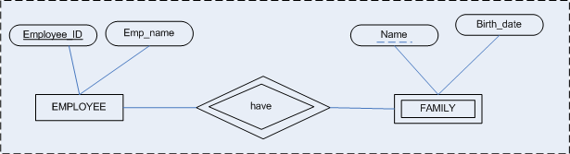
CONTOH LAIN WEAK ENTITY
Discriminator entity set family : Name
Primary key untuk family : {Employee_ID, Name}

Slide 33
MENDESAIN ERD
Menentukan semua entity set yang terlibat
Menentukan atribut dari masing-masing entity set (sesuai dengan kebutuhan data dari sistem yang hendak dibangun)
Menentukan primary key dari tiap-tiap entity set
Menentukan relationship set antar entity set, sekaligus menentukan Foreign Key.
Menentukan derajat/kardinalitas relasi untuk setiap relatinship set

Slide 34
DAFTAR PUSTAKA
Elmasri, Ramez; Navathe, Shamkant B. Fundamentals of Database Systems, The Benjamin/Cummings Publishing Company, Inc., California, 2001
Kusrini. Strategi Perancangan dan Pengolahan Basis Data. ANDI Yogyakarta, 2007
Silberschatz, Abraham; Korth, Henry F; Sudarshan, S. Database System Concept, 4th edition, McGraw-Hill, 2002.

Slide 35

Terima Kasih

